Slide 1
Jindřich II.
1154 - 1189

Slide 2
Prameny
Roger Howden, Gesta Regis Henrici Secundi et Ricardi
Roger Howden, Chronica
Robert z Torigni, Chronica
William z Newburghu, Historia rerum Anglicarum
Gerald z Walesu, De instructione principis
Gerald z Walesu, Topographia Hibernica
Walter Map, De Nugis Curialium

Slide 3
Literatura
W. L. Warren, Henry II, 1973
Richard Barber, Henry II, A prince among princes, 2015
Martin Aurell, L‘Empire des Plantagenet 1154 – 1224, 2003
Nicholas Vincent (ed.), Henry II: New interpretations, 2007

Slide 5
Jindřich II., král Anglie měl vlasy spíše rudé, šedé oči a velkou kulatou hlavu. Jeho modravé oči byly plné divokosti a vždy zrudly když se rozvášnil. Obličej plamenný, hlas nakřáplý, jeho krk lehce pokleslý od ramen, jeho hruď hranatá, jeho paže silné. Jeho tělo masité, spíše od přírody než požitky chutí. Jeho břicho bylo velké, a přesto ne nijak neobvykle baculaté, naprosto žádná lenost. Byl umírněný i ve svých výstřednostech.
Gerald z Walesu, De instructione principis, rozděleni II., kapitola XXIX.

Slide 6
Rodokmen Jindřicha II.
Jindřich I. (+1135)
Matilda (+1167)
Geoffrey z Anjou (+1151)
Jindřich II. (+1189)
Eleonora Akvitánská (+1204)
Vilém (+1156)
Jindřich (+1183)
Richard I. (+1199)
Geoffrey (+1186)
Jan (+1216)

Slide 7
Nástup na trůn
19. prosince 1154 – korunovace ve westminsterském opatství
Otázka rozdělení dědictví po otci – Geoffrey z Anjou si přál, aby Jindřichův bratr dostal v případě, že se Jindřich stane králem Anglie jednu část anjouovské říše (Anjou, Maine a Touraine) – v roce 1151 dostal jen tři hrady (Chinon, Loudun a Mirabeau) → Jindřich odmítl vyplnit vůli svého otce → Geoffrey proti bratrovi povstal – únor 1156 – rodinný sněm v Rouenu – Jindřich odmítl Geoffreyovy požadavky (poslal poselstvo k papeži, aby přísahu z r. 1151 anuloval) → po dobytí Chinonu se vzdaly i ostatní Geoffreyho pevnosti → musel se zříct nároků na Anjou – Jindřich mu nechal pouze Loudun a finanční kompenzaci – později se Geoffrey stal hrabětem z Nantes – zemřel v roce 1158
1156 – Jindřich složil lenní slib za Anjou a Normandii Ludvíkovi VII.

Slide 8
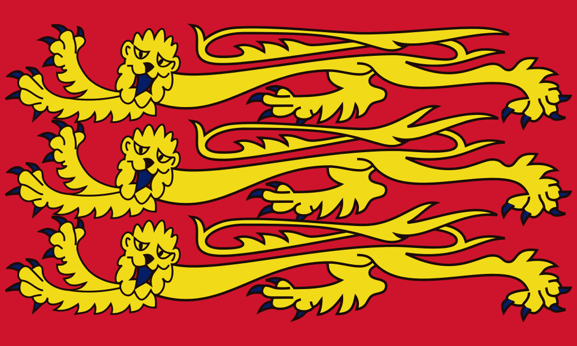

Slide 9
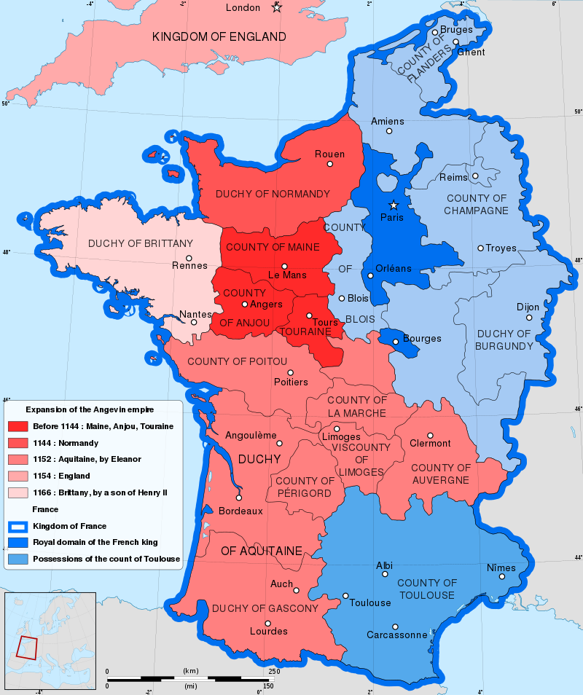

Slide 10
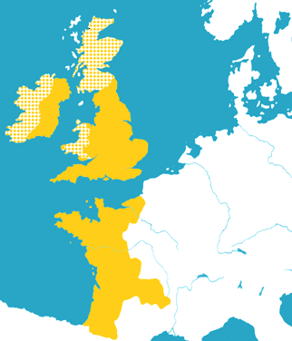

Slide 11
Teritoriální politika
1150 – vévoda z Normandie, 1151 hrabě z Anjou (území Anjou, Maine a Touraine – tzv. Greater Anjou)
1152 – sňatek s Eleonoru Akvitánskou (dcera Viléma X. Akvitánského, rozvedená s francouzským králem Ludvíkem VII., dědička mohutného Akvitánského vévodství)
1155 – papežská bula povolující Jindřichovi invazi do Irska → Jindřich ho asi zamýšlel jako apanáž pro nejmladšího bratra Viléma
1158 – 1160 zisk normanského Vexinu → 1158 zásnuby Jindřicha Mladíka s dcerou Ludvíka VII. Markétou (Vexin byl Markétiným věnem – měl zůstat ve vlastnictví Ludvíka VII., dokud nedojde ke sňatku → Jindřich sňatek zorganizoval již r. 1160
1159 – Jindřichova kampaň v Toulouse →nárok skrz manželku Eleonoru → po zásahu Ludvíka VII. A neúspěšném útoku na Toulouse se Jindřich stáhnul (hrabě Raymond z Toulouse složil v r. 1173 Jindřichovi hold)

Slide 12
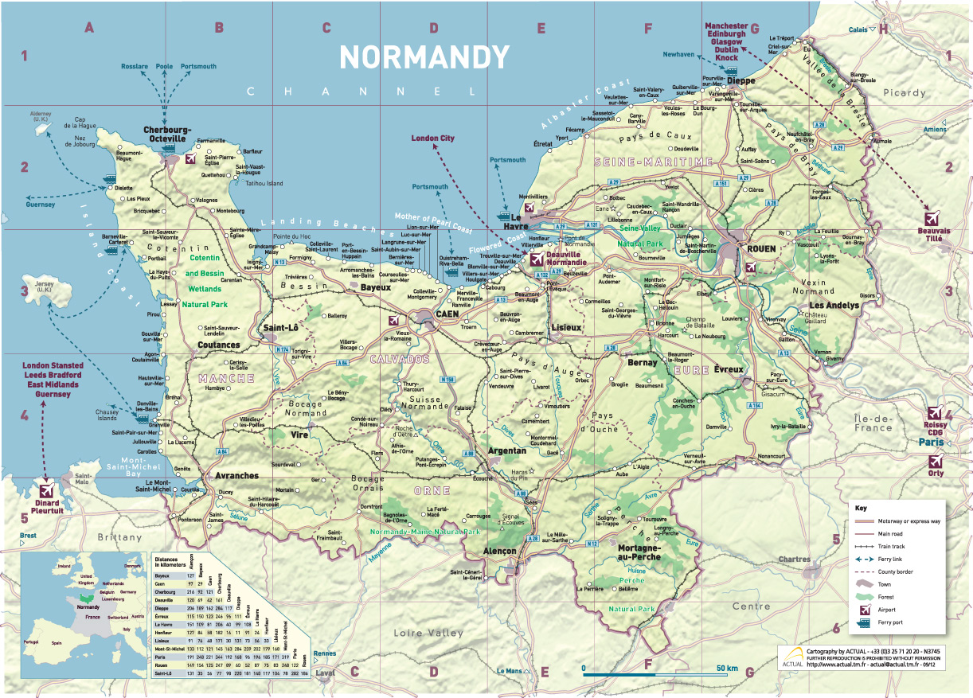

Slide 13
Bretaň
1156 – 1158 Jindřichův bratr Geoffrey hrabětem z Nantes (využil sporů mezi bretonskou nobilitou o nástupnictví, které probíhaly od konce 40. let a nahradil hraběte Höela, ve stejné době se vévodou bretaňským stal s Jindřichovou podporou Conan IV.) → 1158 se hrabětem z Nantes stal po smrti bratra sám Jindřich
1166 – Jindřich dohodl sňatek mezi svým synem Geoffreyem a dcerou vévody Conana IV. Konstancií → 1166 – 1169 vojenské kampaně k potlačení vzpour bretonské nobility (nakonec skládají Geoffreymu hold)
1171 – po smrti vévody Conana IV. Se vévodou stává formálně Geoffrey (správu za něj vykonává otec) → 1181 – sňatek Geoffreye s Konstancií – Geoffreyho samostatná vláda

Slide 14
Bretaňské nástupnictví
Jindřich I.
Jindřich II.
Conan III.
Maud
Höel z Nantes
1. Alan z Richmondu
Bertha
2. Odo z Porhoetu
Conan IV. (+1171)
Konstancie
Geoffrey

Slide 15
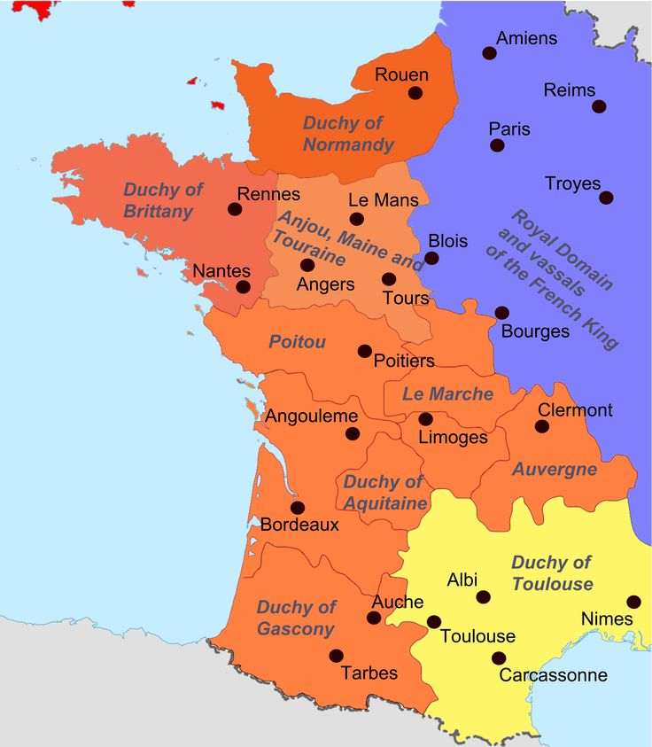

Slide 16
Skotsko a Irsko
Skotsko
1157 – skotský král Malcolm IV. složil Jindřichovi hold, vrátil území, získaná během Štěpánovy vlády (Northumberland, Cumberland), obdržel od anglického krále hrabství Huntingdon
1173 – 1174 skotský král Vilém Lev se účastní rebelie Jindřichových synů → útoky na severní území Anglie → poražen a zajat v bitvě u Alnwicku → smlouva ve Falaise – skotský král složil lenní slib za Skotsko Jindřichu II. i jeho synovi, stejně tak skotská nobilita
Irsko
1167 – král Leinsteru Dermot požádal o pomoc proti svým nepřátelům Jindřicha II. →dostal svolení najmout normanské rytíře → nejvýznamnější Richard de Clare „Strongbow“ – Dermot mu slíbil svojí dceru a následnická práva v království Leinster → 1169 – 1170 invaze baronů do Irska – zmocňují se Dublinu →1171 Dermot umírá → Jindřich II. vpadl do Irska, aby ukončil rozpínaní anglo-normanských baronů – většina se mu podřídila → 1175 smlouva z Windsoru – podřízení Vrchního krále Irska Roryho O‘Connora
1177 – pánem Irska Jindřichův nejmladší syn Jan → expedice do Irska (skončila neúspěchem)

Slide 17
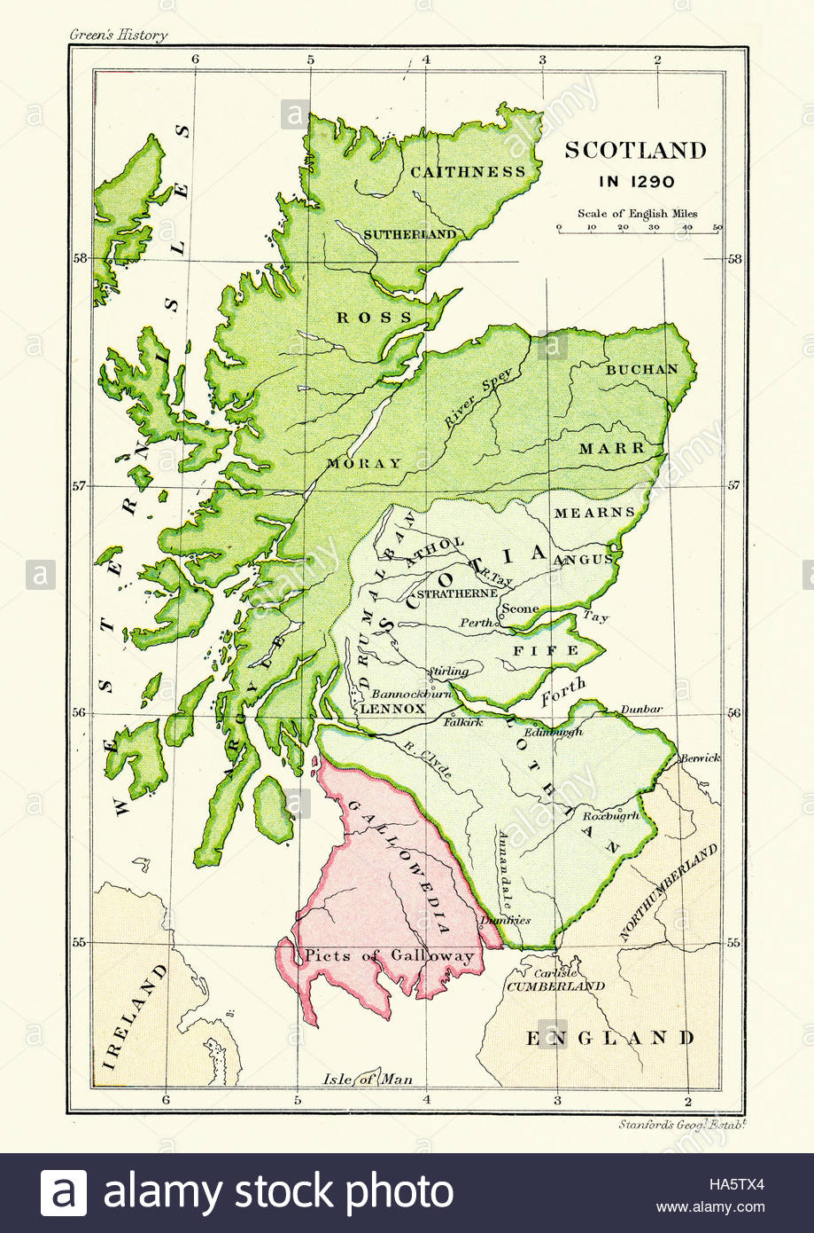

Slide 18
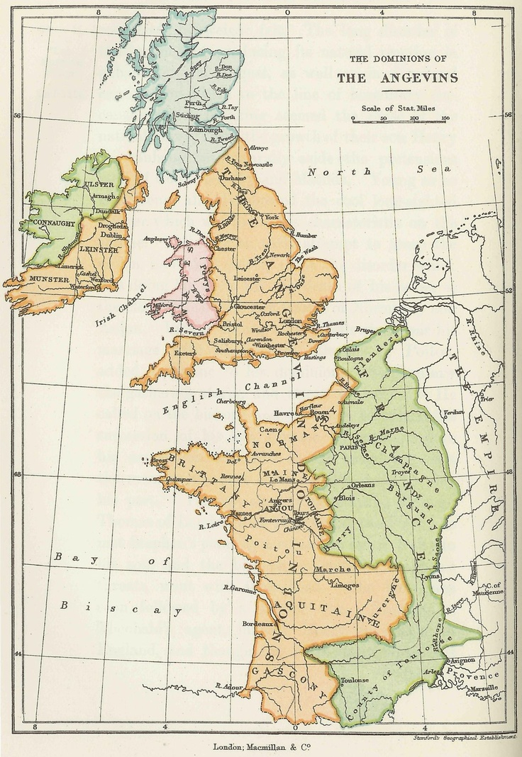

Slide 19
Právo
šerif – královský zástupce v hrabstvích – disponoval soudními, finančními a správními pravomocemi
zájem krále o udržování práva a výkon spravedlnosti – přísahy v korunovačních listinách
využití porot a soudců v hrabstvích již v normanském období (Jindřich I., Kniha Posledního soudu…)
1166 – Clarendonská nařízení (Assizes) – snaha Jindřicha II. normovat a sjednotit soudní a trestní procedury – zavádí poroty (o 12 lidech), ponechává ordály jako způsob rozhodnutí o vině/nevině → postupně nahrazovány čistě rozhodováním porot – po r. 1215 zakázány
1176 – Northamptonská nařízení – aktualizace předchozích
královská nařízení, týkající se majetkových sporů – novel disseisin (řešil otázku neoprávněné ztráty statků) a mort d‘ancestor (oprávněnost dědičných nároků) – spory řešeny na základě přesně stanovených otázek soudců: šerif shromáždí dvanáctičlennou porotu na základě královského writu → případ je předložen před soudce (itinerant justices) při jejich návštěvě hrabství →porota pod přísahou klade otázky – soudce vyhodnocuje odpovědi a rozhoduje

Slide 20
Nejprve král Jindřich, na radu svých baronů, nařizuje, pro zachování míru a udržování práva, aby bylo provedeno vyšetřování v setninách (hundredos) i v hrabstvích (comitatus) dvanácti nejspravedlivějšími muži z každé setniny a čtyřmi nejspravedlivějšími z každé vsi, pod přísahou, že budou mluvit pravdu, zda je v jejich setnině nebo vsi nějaký člověk, obviněný nebo podezřelý z toho, že je zloděj, vrah nebo lupič a nebo kdokoliv, kdo by ukrýval zloděje, vrahy a lupiče, od doby, je náš pán králem. A nechť je to vyšetřeno před soudci a šerify.
Clarendonská nařízení, 1166

Slide 21
Po svátku narození Páně, na svátek obrácení sv. Pavla přišel náš pán král, otec, do Nottinghamu a držel zde velký sněm, týkající se zákonu země, a v přítomnosti jeho syna krále, arcibiskupů, biskupů, earlů a baronů království, za všeobecného souhlasu všech, rozdělil království na šest dílů, a v každém jmenoval tři cestující soudce, jejichž jména následují (…) Potom nechal král všechny svrchu jmenované soudce přísahat na Svatá Evangelia, že budou v dobré víře a bez zlých úmyslů dodržovat schválená nařízení, a zajistí, že budou dodržovány i všemi lidmi v království.
Roger z Howdenu, Chronica
Text, uvozující northamptonská nařízení z roku 1176

Slide 22
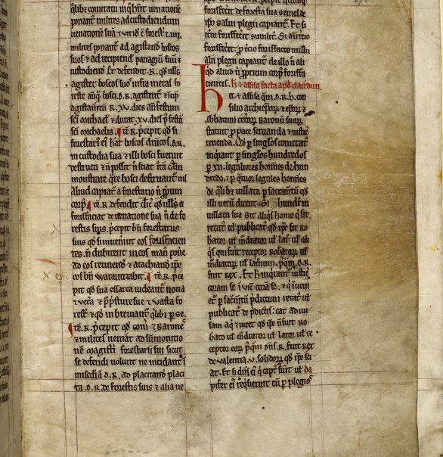

Slide 23
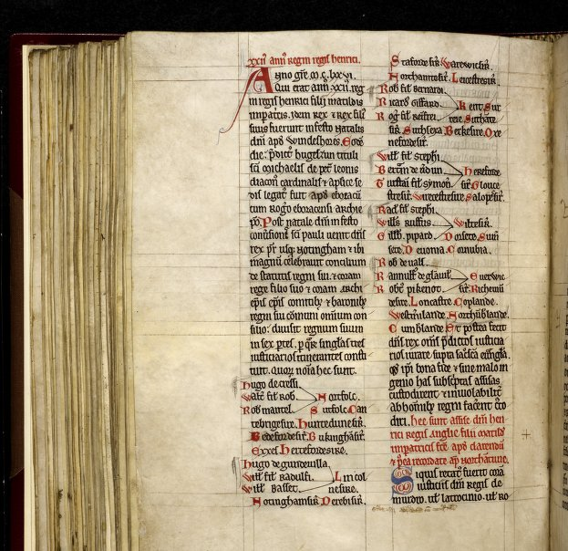

Slide 24
Rodina – ďáblovo plémě
1152 – sňatek s Eleonorou Akvitánskou → 8 dětí
5 synů – nejstarší Vilém narozen 1153, zemřel 1156, Jindřich (*1155), Richard (*1157), Geoffrey (*1158) a Jan (*1166)
3 dcery – Matilda, Eleonora, Johana → součást Jindřichovy sňatkové politiky – Matilda → Jindřich Lev (saský vévoda), Eleonora → Alfonso VIII. Kastilský, Johana → Vilém II. Sicilský
1169 – smlouva z Motmirail – s Ludvíkem VII. – snaha o rozdělení dědictví: Jindřich Mladík → vévoda z Normandie, hrabě z Anjou, král Anglie, Richard → vévoda Akvitánský, Geoffrey → vévoda z Bretaně; Jindřich Mladík složil hold Ludvíkovi VII., i za Bretaň → Geoffrey složil hold bratrovi – tímto rozdělením nezískali žádnou reálnou moc
1170 – korunovace Jindřicha Mladíka – arcibiskupem z Yorku

Slide 26
Rebelie 1173 - 1174
Jindřich Mladík i po korunovaci bez reálné moci
Bezprostřední záminkou Jindřichova snaha svěřit nejmladšímu synovi Janovi hrady v Anjou v rámci sňatkové smlouvy s hrabětem Humbertem z Maurienne (1173)
Jindřich Mladík odešel ke dvoru Ludvíka VII. → připojili se k němu bratři Richard a Geoffrey + podpora jejich matky Eleonory
Povstání podpořil vojenskými akcemi Ludvík VII., flanderský hrabě, hrabata z Boulogne a Blois, skotský král Vilém Lev → postupně se Jindřichovi podařilo je porazit (skotský král zajat u Alnwicku)
Eleonora byla Jindřichem zajata při pokusu připojit se k synům → uvězněna (až do konce Jindřichova života)
30. září 1174 – uzavřen mír se vzbouřenci → Jindřich svým synům odpustil, byly obnoveny přísahy věrnosti

Slide 27
Rodinné spory v 80. letech
1183 – boj Jindřicha Mladíka a Geoffreye proti Richardovi → podporují rebelující akvitánskou šlechtu (spory mezi bratry ohledně složení lenních slibů a podílů na moci) – Richard podporován otcem
Červen 1183 – Jindřich Mladík umírá → Richard se stává dědicem trůnu → Jindřich chce pro Jana Akvitánii výměnou za Normandii a Anjou pro Richarda → Richard odmítá (spory mezi Richardem a Jindřichem II. po celou druhou polovinu 80. let – Richard podporován Filipem II. Augustem)
1186 – po turnaji v Paříži umírá Geoffrey z Bretaně → pohřben v katedrále Notre Dame – důležitý spojenec Filipa Augusta proti Jindřichu II.

Slide 28
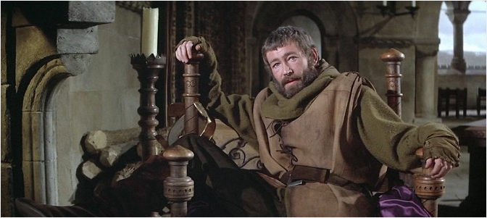

Slide 29
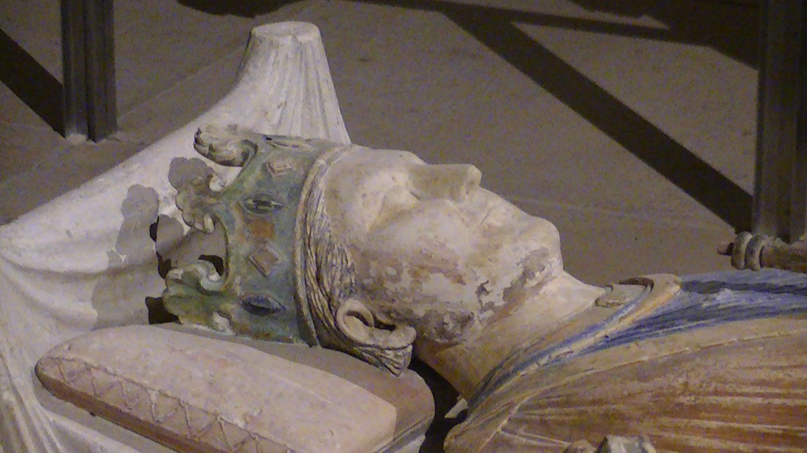
 Chinon 6. července 1189

